Slide 1
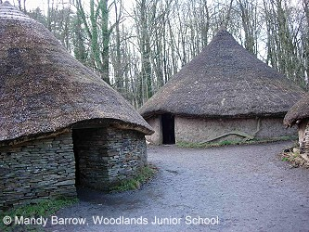
Y C​eltiaid
Michele Ava a Bronwen.
Pedwerydd o rhagfyr.

Slide 2
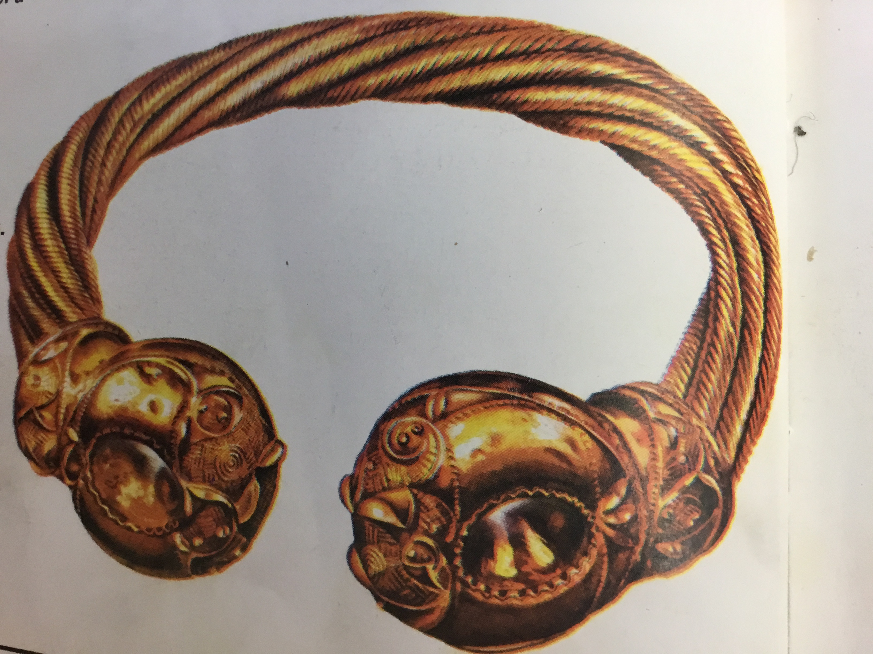
Gemwaith
Roedd y celtiaid yn dwlu gwisgo gemwaith.
This Photo by Unknown author is licensed under CC BY-SA.

Slide 3

Roedd y Celtiaid yn mewn tai crwn.
Roedd yna tan yng nghanol yr ystafell.
This Photo by Unknown author is licensed under CC BY-SA.

Slide 4
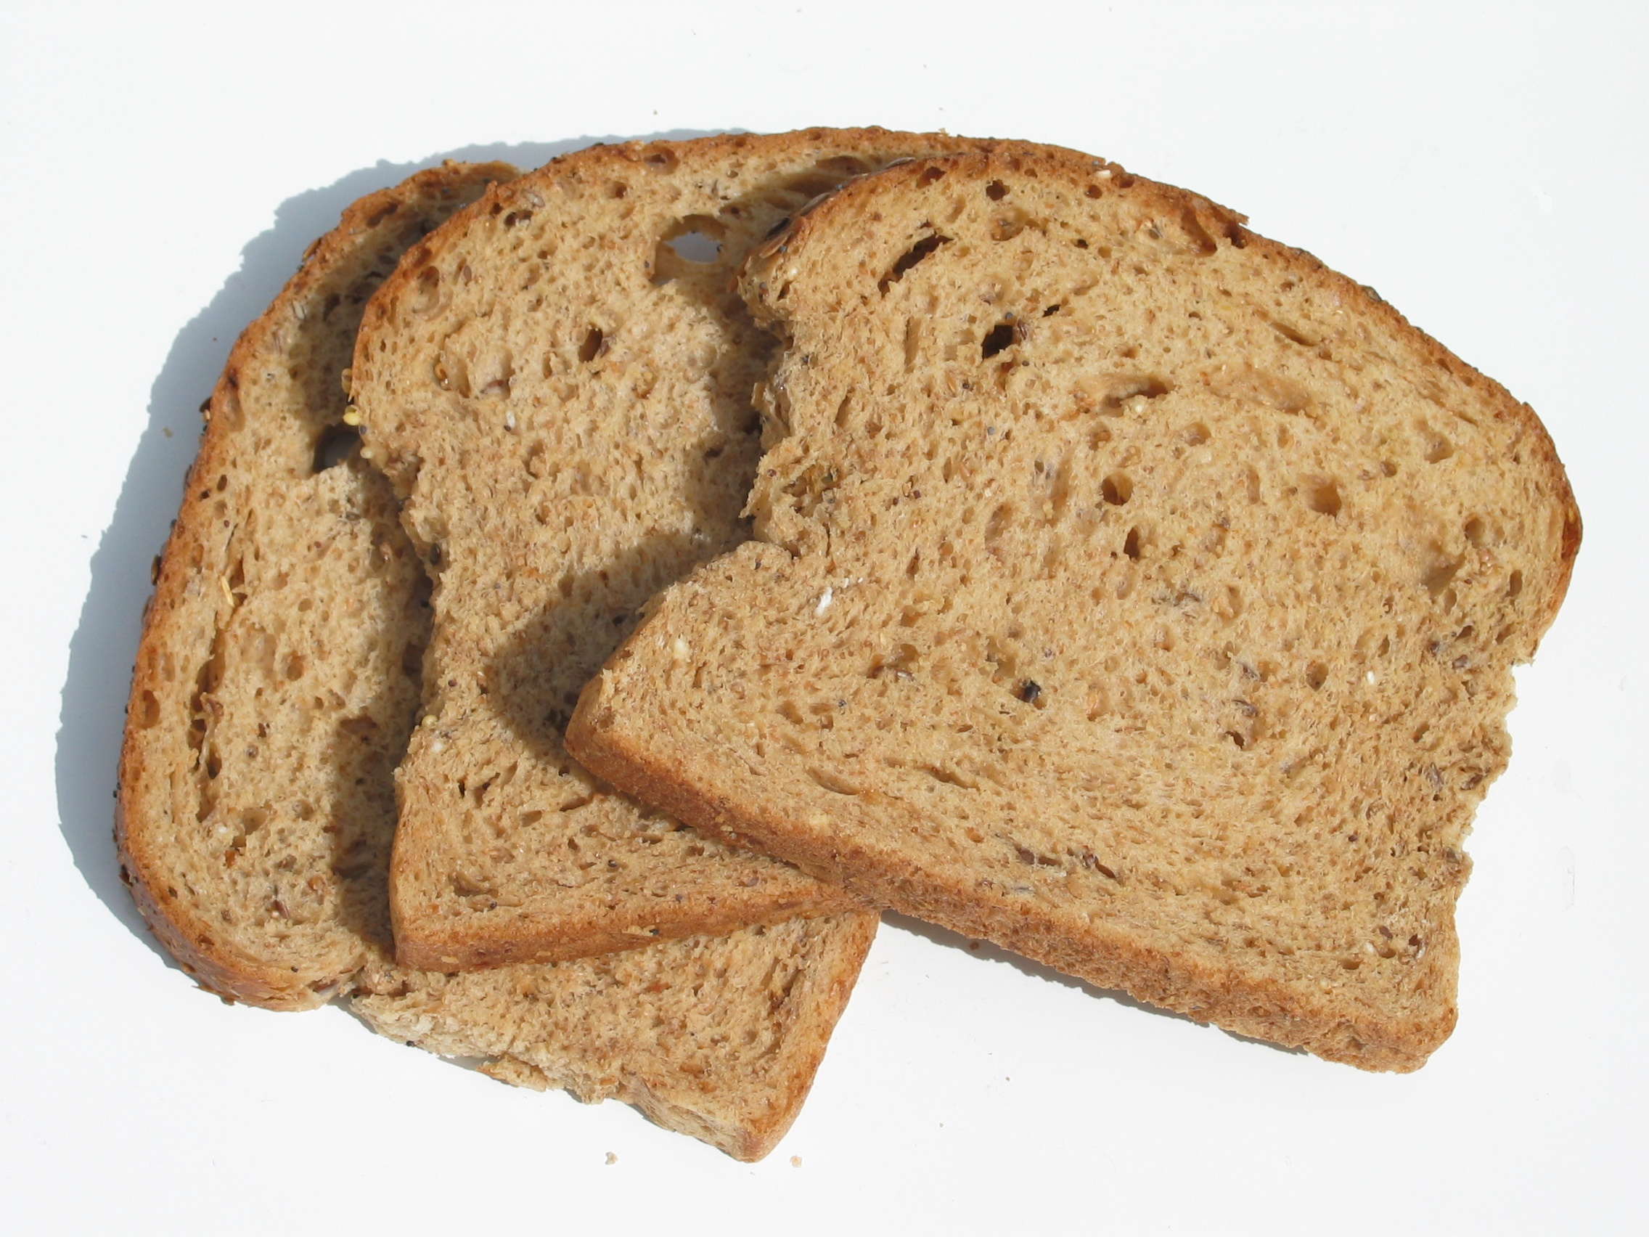
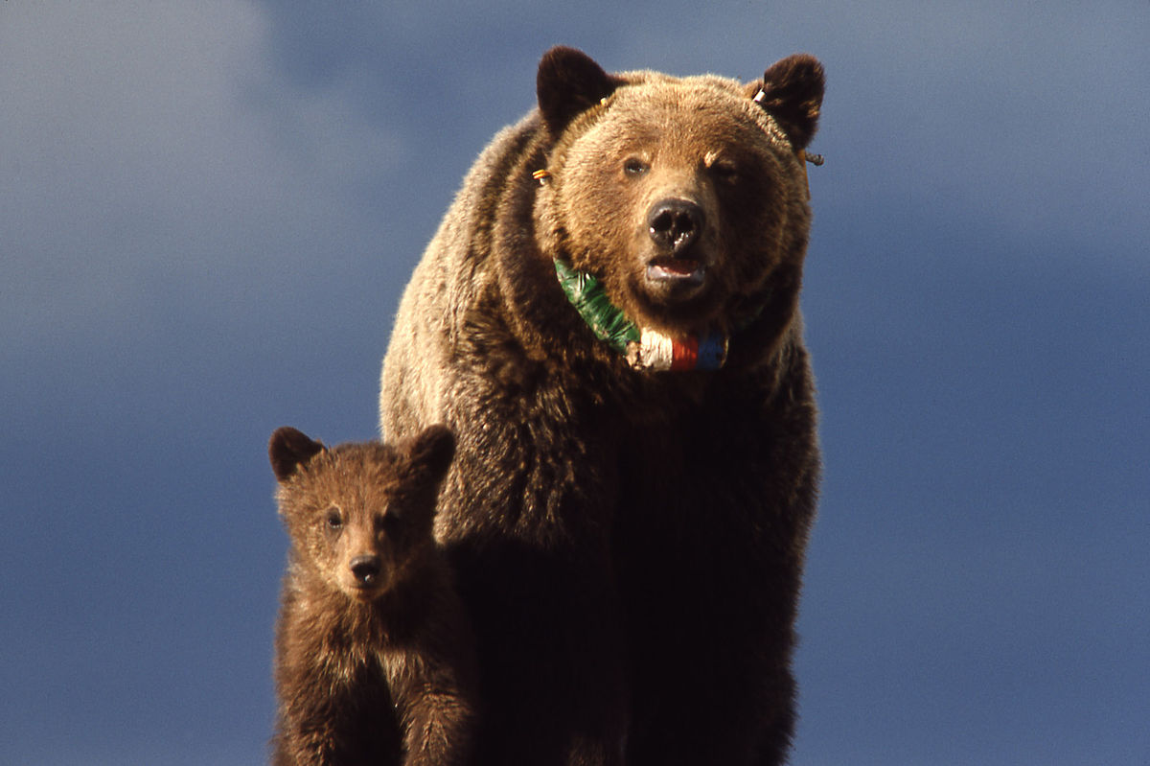
Bwyd
Roedd y celtiaid yn bwyta eirth,aeron a bara.
This Photo by Unknown author is licensed under CC BY-SA.
This Photo by Unknown author is licensed under CC BY-SA.

Slide 5
Doedd dim ffôn ,I pad neu trydan gyda'r Celtiaid.

